Slide 1
KONTROLIRANJE LED DIODE POMOĆU ESP32 I TELEGRAMA
Petar Dropulić

Slide 2
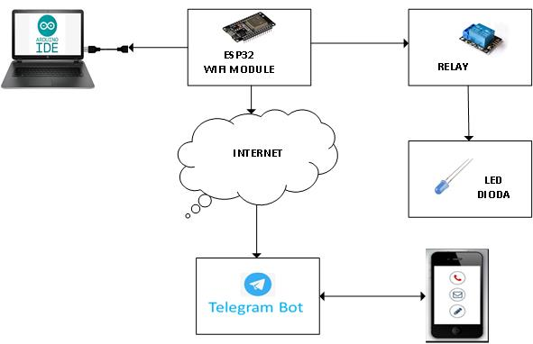
Blok dijagram sustava

Slide 3
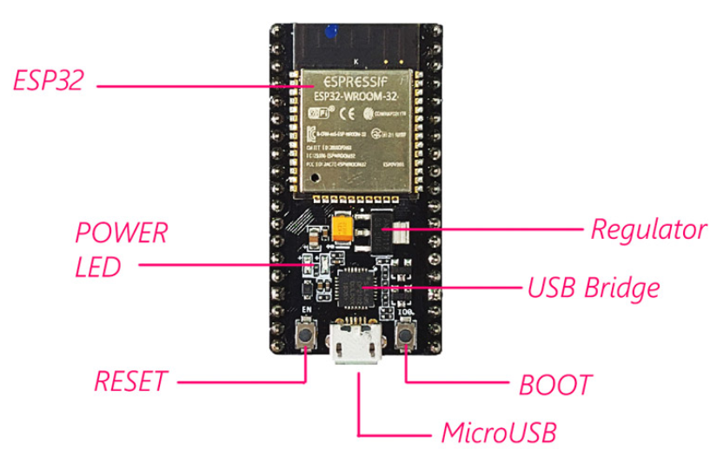
ESP32 MIKROKONTROLER

Slide 4
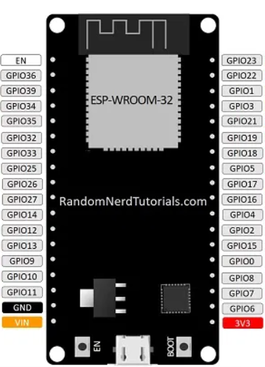
Neke od značajki mikrokontrolera:
Tensilica 32-bit Xtensa LX6 @ 160MHz or 240MHz
Radni napon: 3.3V
Digitalni U/I pinovi: 39
Komunikacija: UART, SPI, I2C, I2S, CAN
12-bitni ADC
Flash memorija: 4MB
SRAM: 520 KiB
ROM: 448 KiB
Ugrađen USB – UART bridge

Slide 5
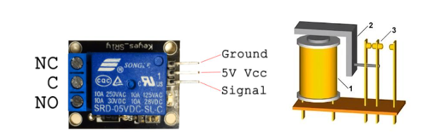
RELEJNI MODUL
Relej je prekidač koji se uključuje i isključuje pod utjecajem elektromagneta
Relej, u konktretnom slučaju rada služi kako bi se uključila i isključila sama LED dioda

Slide 6
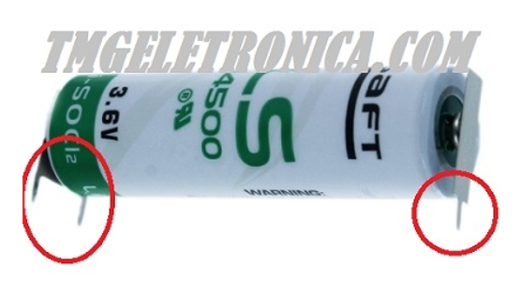
NAPAJANJE
Za napajanje LED diode imamo litijevu bateriju koja ima napon 3.6V

Slide 7
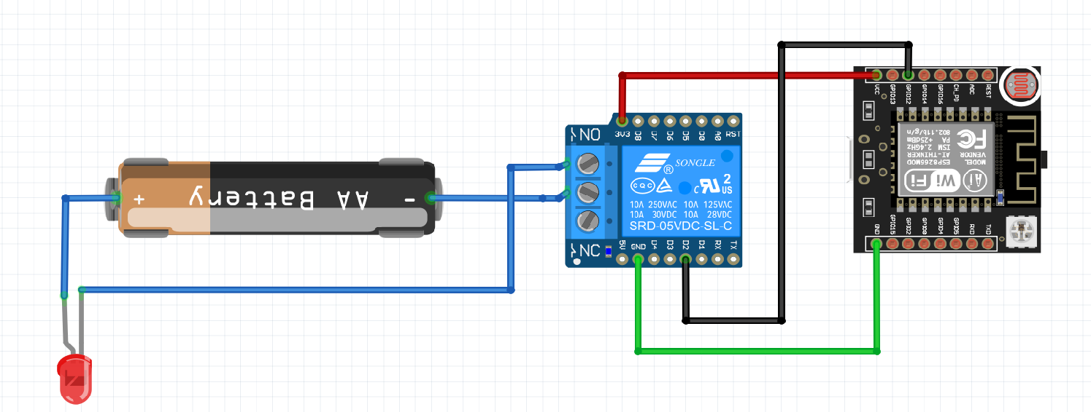
Povezivanje komponenti

Slide 8
Software
Telegram
Kod za slanje naredbi u Telgramu kako bi upalili i izgasili LED diodu:

Slide 9
POVEZIVANJE ESP32 S TELEGRAMOM

Slide 10
Testiranje ispravne konekcije:

Slide 11
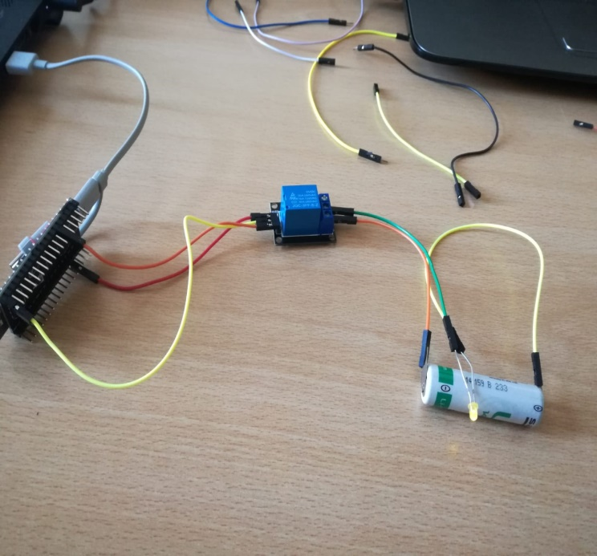
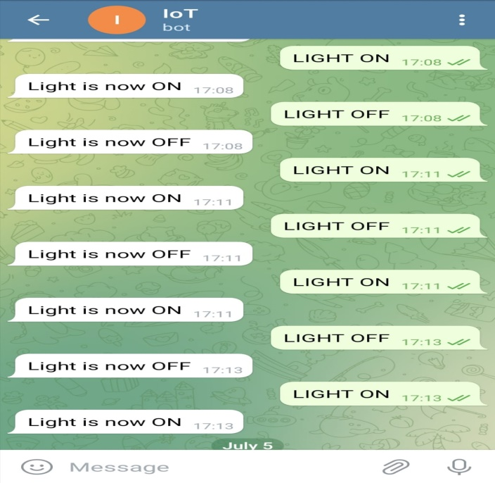
Konačni rezultat
Dioda kada svijetli te naredba za upalit diodu

Slide 12
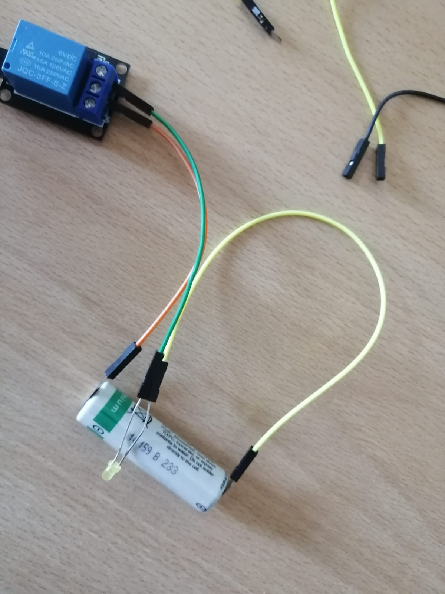
Dioda kada ne svijetli te naredba za izgasit diodu

